Slide 1


Slide 2



Slide 3
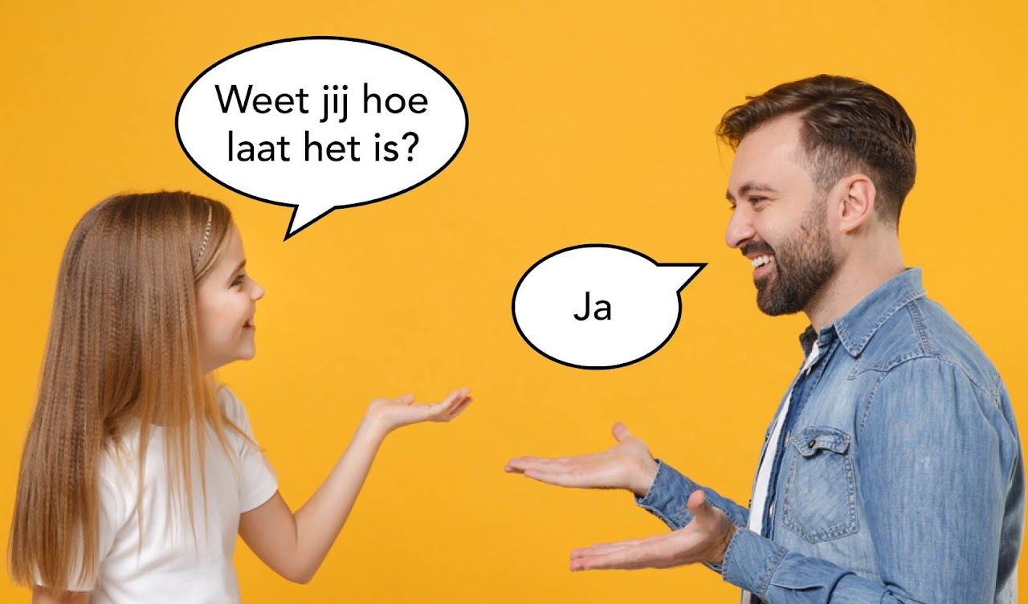

Slide 4
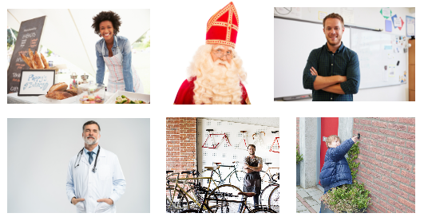

Slide 5
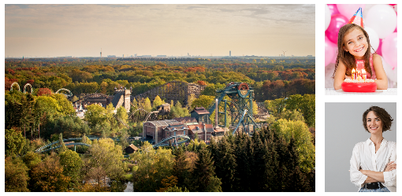
De Efteling

Slide 6

Kan iedereen naar de Efteling?

Slide 7
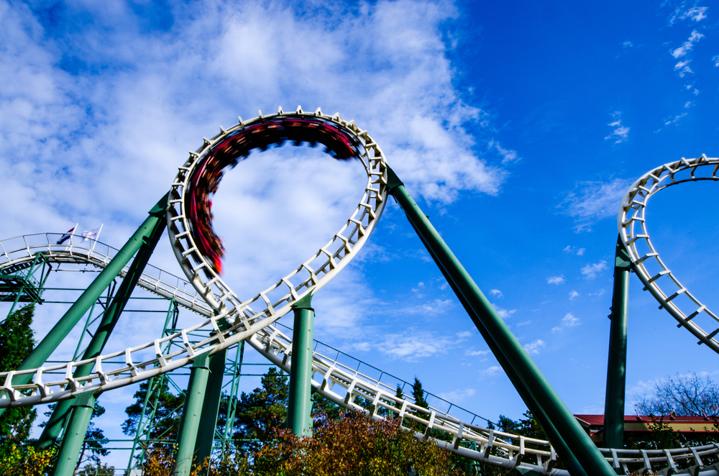

Aan de slag!

